Slide 1



Thứ …….. ngày ....... tháng….năm.....

Slide 2



Viết bài văn tả thầy giáo (cô giáo) mà em yêu quý.

Slide 3


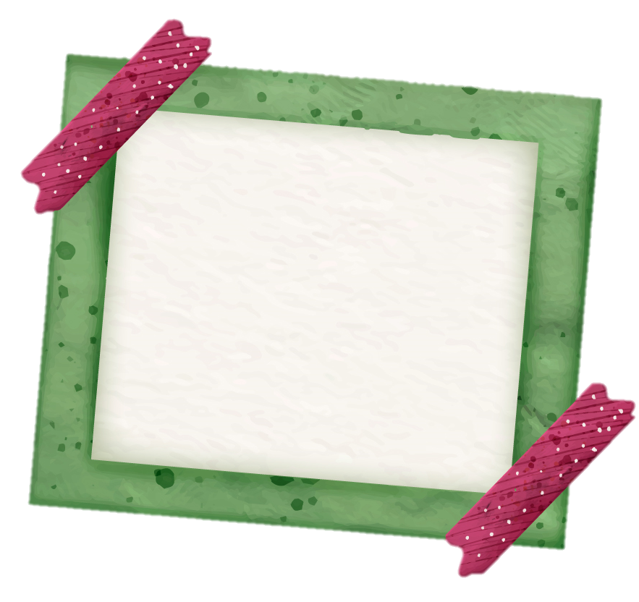
1. Chuẩn bị
Em có thể tả thầy giáo (cô giáo) đang dạy em hoặc thầy giáo (cô giáo) đã dạy em trong những năm học trước.
Lựa chọn trình tự miêu tả.
Ghi chép những đặc điểm về ngoại hình, hoạt động,... của thầy (cô) mà em có ấn tượng sâu sắc.

Slide 4
Lập dàn ý.
Mở bài
Giới thiệu về thầy giáo (cô giáo) mà em yêu quý theo cách mở bài trực tiếp hoặc gián tiếp.
- Xác định trình tự miêu tả.
- Nêu những đặc điểm chính của thầy giáo (cô giáo).
Ví dụ (tả lần lượt ngoại hình, hoạt động,...):
+ Những đặc điểm về ngoại hình của thầy giáo (cô giáo) mà em đã quan sát trong giờ học, giờ ra chơi,...
+ Những hoạt động (việc làm, cử chỉ, lời nói,...) thể hiện sự tận tâm dạy bảo, động viên, giúp đỡ học sinh của thầy (cô)
- ….
Thân bài
Kết bài
Nêu cảm nghĩ về thầy (cô) theo cách kết bài mở rộng hoặc không mở rộng.

Slide 5
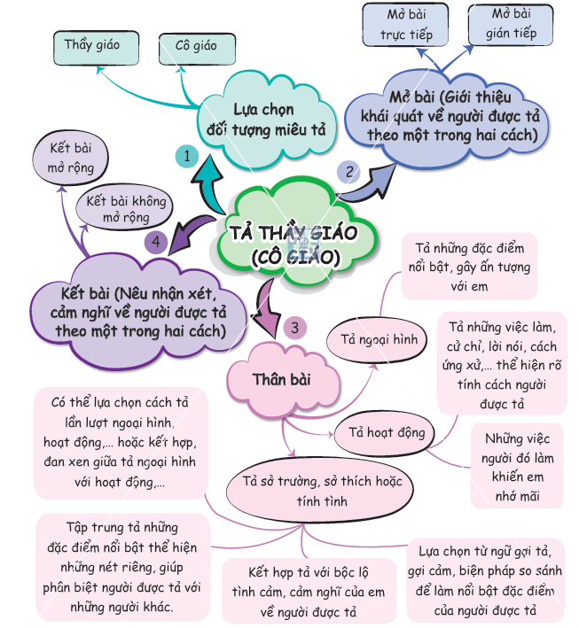

Slide 6
3. Góp ý và chỉnh sửa dàn ý.
G:
– Dàn ý cần nêu được những nét riêng về ngoại hình, hoạt động,... của thầy giáo (cô giáo).
– Những việc làm, cử chỉ, lời nói,... của thầy giáo (cô giáo) được miêu tả gắn với tình huống cụ thể mà em nhớ nhất.

Slide 7




Về nhà: Tìm đọc sách báo viết về quyền và bổn phận của trẻ em hoặc những hoạt động của thiếu nhi quốc tế.

Slide 8

Tạm biệt và
hẹn gặp lại
Tạm biệt và
hẹn gặp lại

